Slide 1
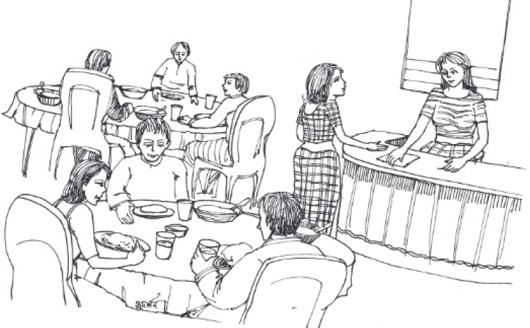
আজকের ক্লাসে স্বাগত

Slide 2
পরিচিতি
নওশীন আহমেদ
সহকারী শিক্ষক
সিলর্ভাস বেলস হাই স্কুল
হালিশহর, চট্টগ্রাম।
৮ম শ্রেণি
বাংলা ১ম
গদ্য
২য় ঘন্টা

Slide 3
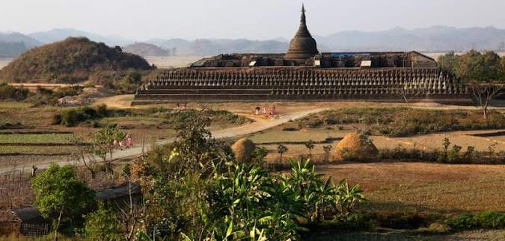
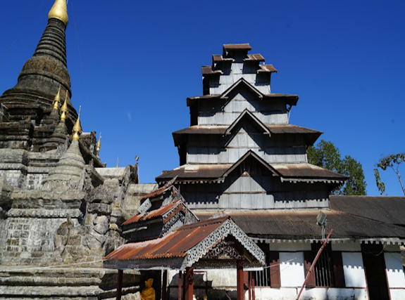
ছবিতে কী দেখতে পাচ্ছি?

Slide 4
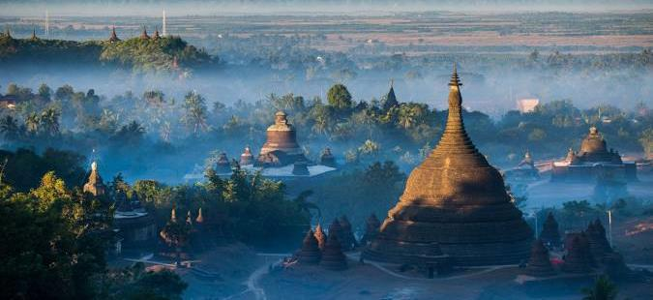
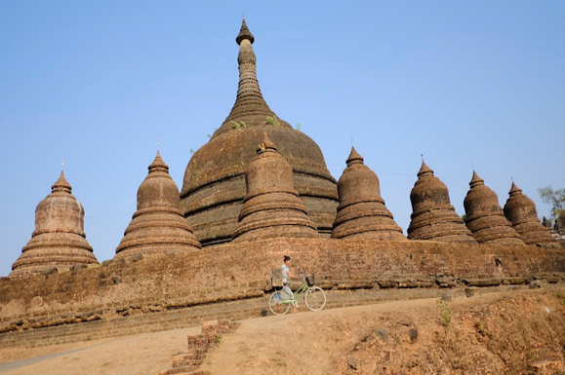
ছবিতে কী দেখতে পাচ্ছি?

Slide 5
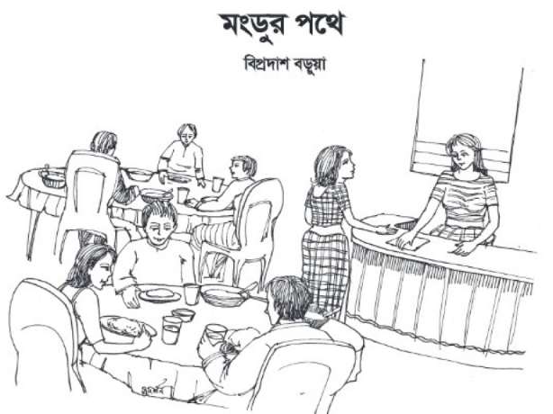
আজকের পাঠ...
৮ম শ্রেণি
বাংলা ১ম পত্র
গদ্য

Slide 6
পাঠ শেষে শিক্ষার্থীরা...
লেখক পরিচিতি বলতে পারবে;
প্রতিবেশী দেশের অর্থনীতি, জীবনযাত্রা ও সংস্কৃতির রূপ সম্পর্কে লিখতে পারবে;
প্রতিবেশী দেশ সম্পর্কে শিক্ষার্থীদের মনের আগ্রহ ও ভালোবাসা ব্যাখ্যা করতে পারবে;
লেখকের ভ্রমণ অভিজ্ঞতা বর্ণনা করতে পারবে।

Slide 7
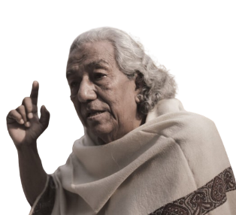
১৯৪০ খ্রিষ্টাব্দে চট্টগ্রামের ইছামতী গ্রামে।
জন্ম
ঢাকা বিশ্ববিদ্যালয় থেকে বাংলায় স্নাতকোত্তর।
শিক্ষা
কর্ম জীবন
বাংলাদেশ শিশু একাডেমি।
ছোটগল্প: 'যুদ্ধ জয়ের গল্প', 'গাঙচিল'; উপন্যাস: 'মুক্তিযোদ্ধারা’;
গ্রন্থ
বিপ্রদাশ বড়ুয়া
'কবিতায় বাকপ্রতিমা'; নাটক 'কুমড়োলতা ও পাখি'; জীবনী: 'বিদ্যাসাগর', 'পল্লীকবি জসীমউদ্দীন'; শিশুতোষ গল্প 'সূর্য লুঠের গান', শিশুতোষ উপন্যাস: 'রোবট ও ফুল ফোটানোর রহস্য।
প্রবন্ধ
পুরস্কার
বাংলা একাডেমি পুরস্কার এবং অগ্রণী ব্যাংক শিশুসাহিত্য পুরস্কার

Slide 8
শব্দার্থ ও টীকা
নিরবচ্ছি্ন্ন
=
একটানা। অবিরাম। নিরন্তর।
পাদরি
=
খ্রিস্টান ধর্মপ্রচারক।
অভিবাসন
=
স্বদেশ ছেড়ে অন্য দেশে বসবাস।
শুল্ক দফতর
=
পণ্যদ্রব্যের আমদানি রপ্তানির ওপর কর ধার্য করে এমন অফিস।
শুক্লপক্ষ
=
অমাবস্যার পর থেকে পূর্ণিমা পর্যন্ত চন্দ্রকলার বাড়ার সময় ।
ক্যারিয়ার
=
গাড়ির পেছনে থাকা মালপত্র বা জন পরিবহণের জায়গা।

Slide 9
একক কাজ
প্রশ্ন: ১: লেখকের জন্মস্থান কোথায়?
প্রশ্ন: ২: বিপ্রদাশ বড়ুয়া কোন বিশ্ব বিদ্যালয়ে পড়েছেন?
প্রশ্ন: ৩: লেখকের শিশুতোষ গ্রন্তের নাম কি?
প্রশ্ন: ৪: ‘শুল্ক দফতর’ শব্দের অর্থ কি?
প্রশ্ন: ৫: ‘ক্যারিয়ার’ শব্দের অর্থ কি?
প্রশ্ন: ৬: ‘শুক্লপক্ষ’ শব্দের অর্থ কি?

Slide 10
সরব পাঠ/নীরব পাঠ
মংড়ুর পথে
সন্ধ্যের আলো-আঁধারিতে, ২৪ মে, ২০০১, মিয়ানমারের (বার্মার) সীমান্ত শহর মংড়ুর পথে নেমে আমার নোখ, চোখ, কান ও হৃদয় অচেনা আবেগে উপচে পড়ল।
মংড়ু আমাদের টেকনাফের ওপারে। মাঝখানে নাফ নদী। মংড়ু বার্মার পশ্চিম সীমান্তের শহর। ব্রিটিশ যুগের বহু আগে থেকেই চট্টগ্রামের সঙ্গে তার যোগাযোগ। কখনো ছিন্ন, কখনো নিরবচ্ছিন্ন। পাদরি মেস্ট্রো সেবাস্টিন মানরিক সপ্তদশ শতাব্দীর প্রথমার্ধে এই পথে আসেন। তারও একশ বছর আগে পর্তুগিজরা চট্টগ্রামে বসতি স্থাপন করে। তারা নিজেদের বসতির জায়গাকে ব্যান্ডেল বলত। চট্টগ্রামে এখনো ব্যান্ডেল রোড তাদের স্মৃতি বহন করছে।
সন্ধ্যের আঁধার ঘনিয়ে আসার পর আমরা অভিবাসন ও শুল্ক দফতর থেকে ছাড়া পেয়ে খাঁচা-ছাড়া পাখির মতো উড়াল দিলাম। এই পথে আসতে পেরে খুশি হয়েছি, পথে আরাকান পড়বে, আরাকান রাজ্যের ধ্বংসপ্রাপ্ত প্রাচীন রাজধানী ম্রাউক-উ দেখতে পাব। এক সময় আরাকান বার্মা থেকে আলাদা স্বাধীন রাজ্য ছিল। তার পরিধি ছিল উত্তরে ফেনী নদী থেকে আন্দামান সাগরের কাছাকাছি পুরো বঙ্গোপসাগর উপকূল। সেখানে এসে পড়েছি এখন। আরাকান রাজ্যের রাজসভায় দৌলত কাজী, আলাওল সাহিত্যচর্চা করেছেন।
ছেলেবেলা থেকে চট্টগ্রামের পাশে অপরূপ মিয়ানমারের কথা শুনে এসেছি রূপকথার গল্পের মতো, আজ তা বাস্তবে ভেসে উঠল সন্ধ্যের আলোছায়ায়। অন্ধকার প্রায় গাঢ় হয়ে এসেছে। আকাশে মেঘের কোলে শুক্লপক্ষের চাঁদ। আমার হাতে ও কাঁধে ঝোলাঝুলি। শুল্ক অফিসের চৌহদ্দি পেরিয়ে পঞ্চাশ কদম না যেতেই বাঁ দিকে বড় বড় রেস্তরা, প্রায় জনমানবহীন। ডান দিকে মোড় ঘুরতেই এক মিয়ানমার কুমারী পানীয়ের পসরা নিয়ে বসেছে। একেবারেই ঝুপড়ি দোকান। কুমারীর দোকানের পাশেই আর একটি সে রকম দোকান। তারপর সামনেই শুরু হয়েছে বাড়িঘর ও দোকান। পথে নেমে পড়েছে তরুণ-তরুণী, মেয়েপুরুষ। পথে পথে মিয়ানমারের রঙ্গিলা যুবতী-তরুণীরা। কলহাস্যে মুখর। বাড়ির সামনে, দোকানের বাইরে দাঁড়িয়ে আছে কেউ কেউ। যুবক, যুবতী, প্রৌঢ়, বৃদ্ধ। মিয়ানমারের সবাই লুঙ্গি পরে। মেয়েদের পরনে লুঙ্গি ও ঝলমলে ব্লাউজ জাতীয় জামা বা গেঞ্জি। চুলে ফুল গোঁজা, চিরুনি ও রিবন-ফিতে।
পাশ দিয়ে একটা পাইক্যা চলে যাচ্ছে। তিন চাকার রিকশা, যেমন মোটর বাইকের পাশে আর একটা চাকা লাগিয়ে ক্যারিয়ারে বউ বাচ্চা বসতে পারে, এও প্রায় তেমনি। সারা মিয়ানমারে আমাদের রিকশার বদলে পাইক্যা। স্থানীয় মুসলমানরা এর একচেটিয়া চালক। মংড়ুর ব্যবসাও প্রায় ওদের দখলে, আর হিন্দুরাও আছে। এরা চট্টগ্রাম থেকে এসেছে, দীর্ঘদিন ধরে আছে।

Slide 11
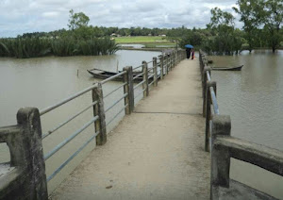
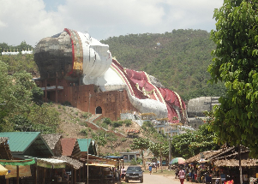
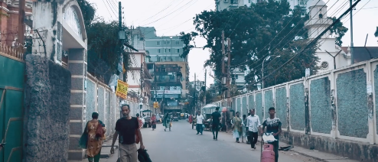
মংড়ুর পথে
মংড়ুর পথে
সন্ধ্যের আলো-আঁধারিতে, ২৪ মে, ২০০১, মিয়ানমারের (বার্মার) সীমান্ত শহর মংড়ুর পথে নেমে আমার মুখ, চোখ, কান ও হৃদয় অচেনা আবেগে উপচে পড়ল।
মংড়ু আমাদের টেকনাফের ওপারে। মাঝখানে নাফ নদী। মংড়ু বার্মার পশ্চিম সীমান্তের শহর। ব্রিটিশ যুগের বহু আগে থেকেই চট্টগ্রামের সঙ্গে তার যোগাযোগ। কখনো ছিন্ন, কখনো নিরবচ্ছিন্ন। পাদরি মেস্ট্রো সেবাস্টিন মানরিক সপ্তদশ শতাব্দীর প্রথমার্ধে এই পথে আসেন। তারও একশ বছর আগে পর্তুগিজরা চট্টগ্রামে বসতি স্থাপন করে। তারা নিজেদের বসতির জায়গাকে ব্যান্ডেল বলত। চট্টগ্রামে এখনো ব্যান্ডেল রোড তাদের স্মৃতি বহন করছে।
ব্যান্ডেল রোড

Slide 12
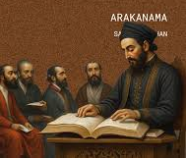
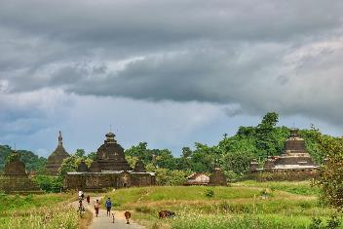
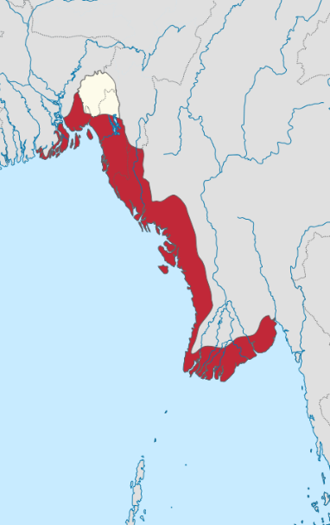
মংড়ুর পথে
সন্ধ্যের আঁধার ঘনিয়ে আসার পর আমরা অভিবাসন ও শুল্ক দফতর থেকে ছাড়া পেয়ে খাঁচা-ছাড়া পাখির মতো উড়াল দিলাম। এই পথে আসতে পেরে খুশি হয়েছি, পথে আরাকান পড়বে, আরাকান রাজ্যের ধ্বংসপ্রাপ্ত প্রাচীন রাজধানী ম্রাউক-উ দেখতে পাব। এক সময় আরাকান বার্মা থেকে আলাদা স্বাধীন রাজ্য ছিল। তার পরিধি ছিল উত্তরে ফেনী নদী থেকে আন্দামান সাগরের কাছাকাছি পুরো বঙ্গোপসাগর উপকূল। সেখানে এসে পড়েছি এখন। আরাকান রাজ্যের রাজসভায় দৌলত কাজী, আলাওল সাহিত্যচর্চা করেছেন।
ম্রাউক-উ
আরাকান
আলাওল

Slide 13
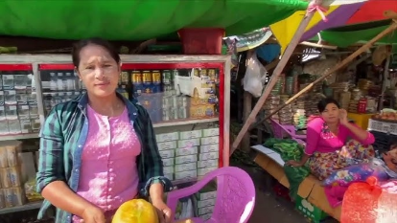
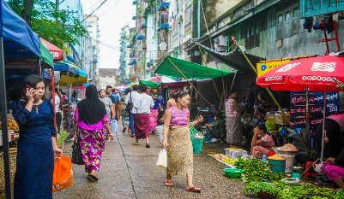
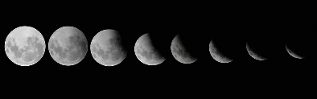
মংড়ুর পথে
ছেলেবেলা থেকে চট্টগ্রামের পাশে অপরূপ মিয়ানমারের কথা শুনে এসেছি রূপকথার গল্পের মতো, আজ তা বাস্তবে ভেসে উঠল সন্ধ্যের আলোছায়ায়। অন্ধকার প্রায় গাঢ় হয়ে এসেছে। আকাশে মেঘের কোলে শুক্লপক্ষের চাঁদ। আমার হাতে ও কাঁধে ঝোলাঝুলি। শুল্ক অফিসের চৌহদ্দি পেরিয়ে পঞ্চাশ কদম না যেতেই বাঁ দিকে বড় বড় রেস্তরা, প্রায় জনমানবহীন। ডান দিকে মোড় ঘুরতেই এক মিয়ানমার কুমারী পানীয়ের পসরা নিয়ে বসেছে। একেবারেই ঝুপড়ি দোকান। কুমারীর দোকানের পাশেই আর একটি সে রকম দোকান। তারপর সামনেই শুরু হয়েছে বাড়িঘর ও দোকান। পথে নেমে পড়েছে তরুণ-তরুণী, মেয়েপুরুষ। পথে পথে মিয়ানমারের রঙ্গিলা যুবতী-তরুণীরা। কলহাস্যে মুখর। বাড়ির সামনে, দোকানের বাইরে দাঁড়িয়ে আছে কেউ কেউ। যুবক, যুবতী, প্রৌঢ়, বৃদ্ধ। মিয়ানমারের সবাই লুঙ্গি পরে। মেয়েদের পরনে লুঙ্গি ও ঝলমলে ব্লাউজ জাতীয় জামা বা গেঞ্জি। চুলে ফুল গোঁজা, চিরুনি ও রিবন-ফিতে।
শুক্লপক্ষের চাঁদ
ঝুপড়ি দোকান
রঙ্গিলা যুবতী-তরুণীরা

Slide 14
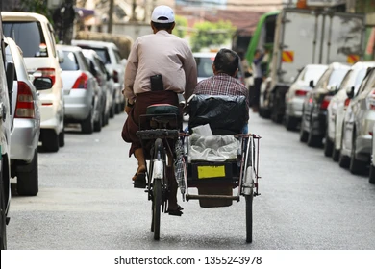
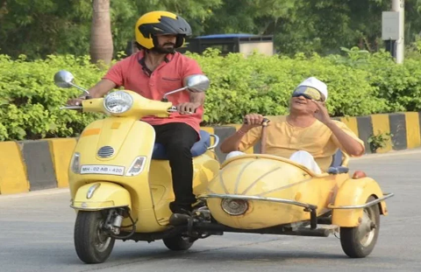
মংড়ুর পথে
পাশ দিয়ে একটা পাইক্যা চলে যাচ্ছে। তিন চাকার রিকশা, যেমন মোটর বাইকের পাশে আর একটা চাকা লাগিয়ে ক্যারিয়ারে বউ বাচ্চা বসতে পারে, এও প্রায় তেমনি। সারা মিয়ানমারে আমাদের রিকশার বদলে পাইক্যা। স্থানীয় মুসলমানরা এর একচেটিয়া চালক। মংড়ুর ব্যবসাও প্রায় ওদের দখলে, আর হিন্দুরাও আছে। এরা চট্টগ্রাম থেকে এসেছে, দীর্ঘদিন ধরে আছে।
পাইক্যা

Slide 15

জোড়ায় কাজ
প্রশ্ন। ০১: কোন তারিখে এবং কোন শহরের পথে লেখক যাত্রা করেছিলেন?
প্রশ্ন। ০২: চট্টগ্রামের সঙ্গে মংড়ুর যোগাযোগ কখন থেকে স্থাপিত হয়েছিল?
প্রশ্ন। ০৩: পাদরি সেবাস্টিন মানরিক কোন শতাব্দীতে এই পথে আসেন এবং
তারও আগে কারা চট্টগ্রামে বসতি স্থাপন করে?
প্রশ্ন। ০৪: আরাকান রাজ্যের পরিধি কোথা থেকে কোথা পর্যন্ত বিস্তৃত ছিল?
প্রশ্ন। ০৫: মিয়ানমারের স্থানীয়দের পোশাক-পরিচ্ছদ কেমন ছিল, পাঠ্যাংশের আলোকে বর্ণনা করো।
প্রশ্ন। ০৬:‘পাইক্যা’ কী এবং কারা এর চালক ছিল?

Slide 16
চলো প্রশ্নগুলোর উত্তর দিই.....
প্রশ্ন ১: লেখক কোন তারিখে মিয়ানমারের মংড়ুর পথে নামেন?
সঠিক উত্তর:
খ) ২৪ মে ২০০১
ক) ২৩ মে ২০০১
খ) ২৪ মে ২০০১
গ) ২৫ মে ২০০১
ঘ) ২৬ মে ২০০১
প্রশ্ন ২: মংড়ু কোন নদীর ওপারে অবস্থিত?
সঠিক উত্তর:
গ) নাফ নদী
ক) কর্ণফুলি নদী
খ) সাঙ্গু নদী
গ) নাফ নদী
ঘ) ফেনী নদী
প্রশ্ন ৩: আরাকান রাজ্যের রাজধানী কোথায় ছিল, যা লেখক দেখতে যাবেন বলে উল্লেখ করেছেন?
সঠিক উত্তর:
গ) ম্রাউক-উ
ক) ইয়াঙ্গুন
খ) মান্দালে
গ) ম্রাউক-উ
ঘ) সাগাইং
প্রশ্ন ৪: লেখক মংড়ুর রাস্তায় কাদেরকে রঙ্গিলা, কলহাস্যে মুখর বলে উল্লেখ করেছেন?
সঠিক উত্তর:
গ) তরুণ-তরুণী ও যুবতীরা
ক) মুসলমান পাইক্যা চালকরা
খ) হিন্দু ব্যবসায়ীরা
গ) তরুণ-তরুণী ও যুবতীরা
ঘ) প্রৌঢ় ও বৃদ্ধরা
প্রশ্ন ৫: মিয়ানমারে রিকশার পরিবর্তে কী ব্যবহার করা হয়?
সঠিক উত্তর:
খ) পাইক্যা
ক) টুকটুক
খ) পাইক্যা
গ) ঘোড়ার গাড়ি
ঘ) সাইকেল ভ্যান

Slide 17

বাড়ির কাজ
প্রশ্ন (CQ): উক্ত অংশে লেখক মিয়ানমারের সীমান্ত শহর মংড়ু ভ্রমণের অভিজ্ঞতা বর্ণনা করেছেন। সেখানে ভৌগোলিক অবস্থান, ঐতিহাসিক প্রেক্ষাপট, সাংস্কৃতিক বৈশিষ্ট্য ও সামাজিক জীবনের চিত্র ফুটে উঠেছে।
ক) ব্যান্ডেল কী?
খ) আরাকান রাজ্যে সাহিত্য চর্চায় কাদের অবদান বেশি? বুঝিয়ে লিখ।
গ) মিয়ানমারের মানুষের পোশাক-আশাক ও জীবনযাত্রার বৈশিষ্ট্য বর্ণনা করো।
ঘ) পাঠাংশে লেখক কোন কোন বিষয় দেখে চমৎকৃত হয়েছেন? নিজের ভাষায় ব্যাখ্যা করো।

Slide 18
ধন্যবাদ

